Slide 1


戦略研勉強会＠キャンプ
第36回
大陸のチョークポイント
コーカサスと北部インド＝重慶
2024年11月25日（月曜日） 12：10～12：40

Slide 2

ご説明の流れ
はじめに
チョークポイント
コーカサス
インド＝重慶輸送回廊

Slide 3
はじめに

Slide 4
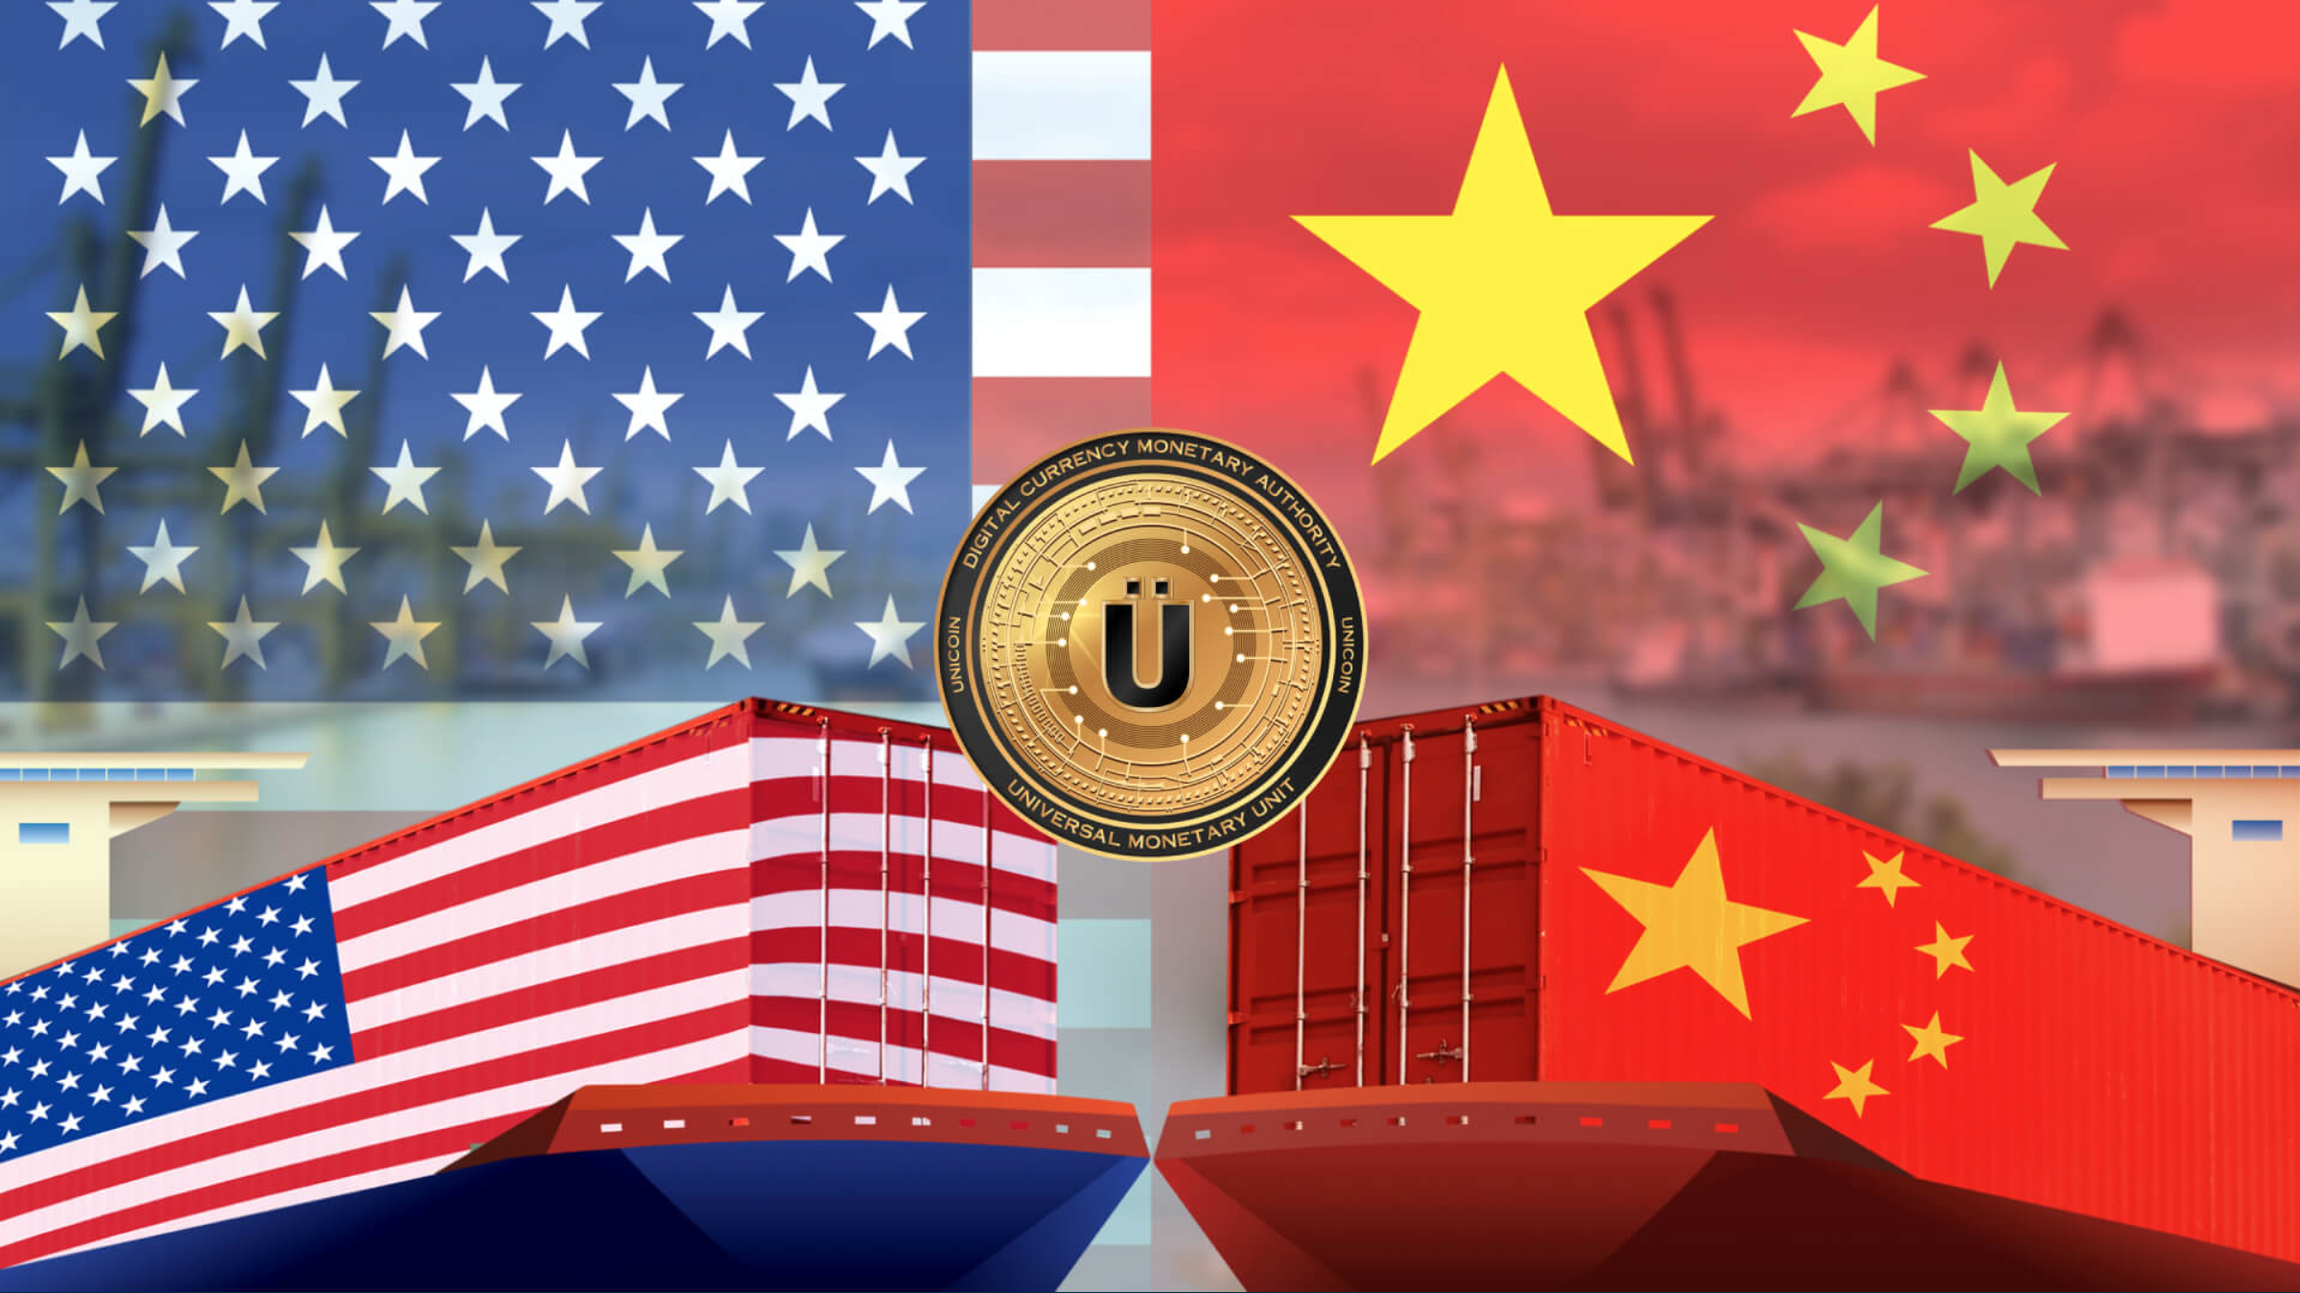
米国の巻き返し？ IMFのデジタル通貨UniCoin

Slide 5
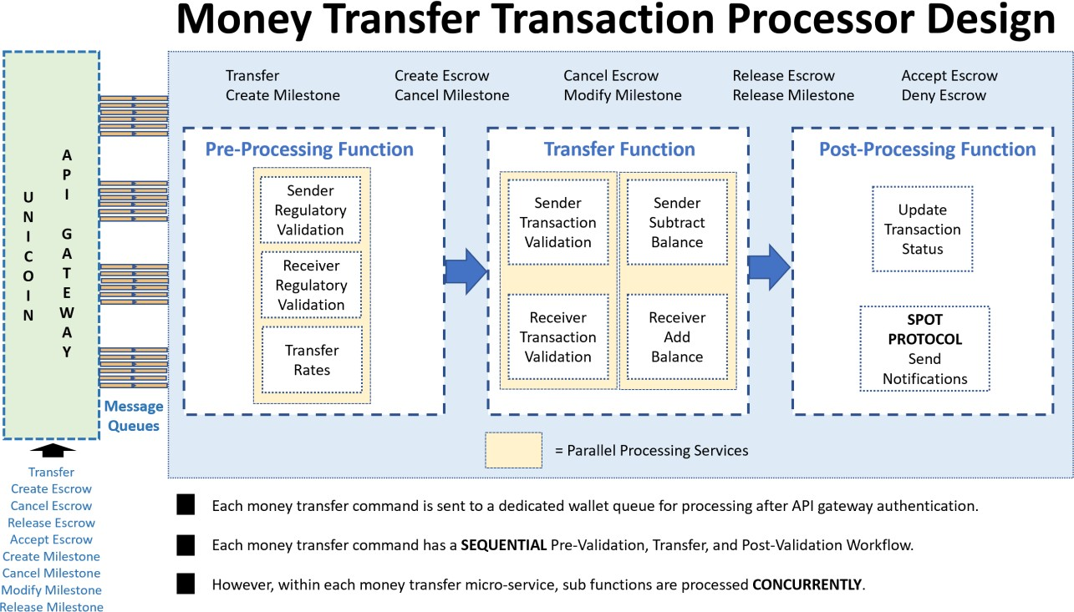
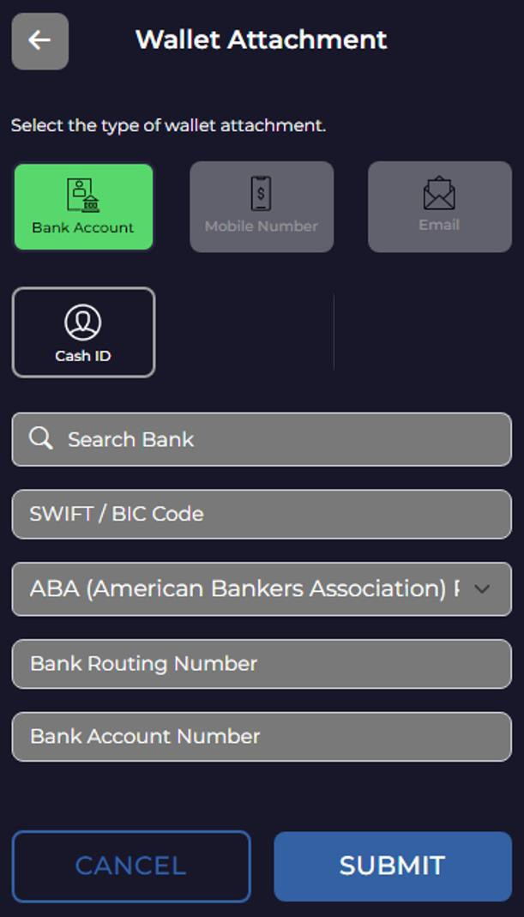
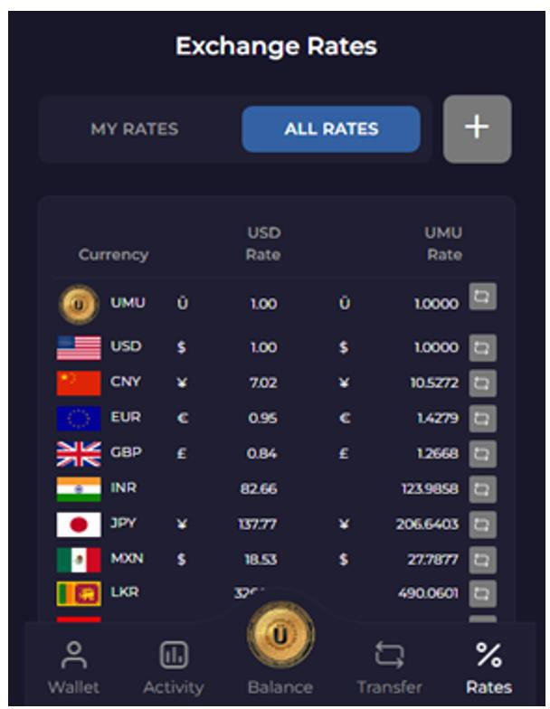
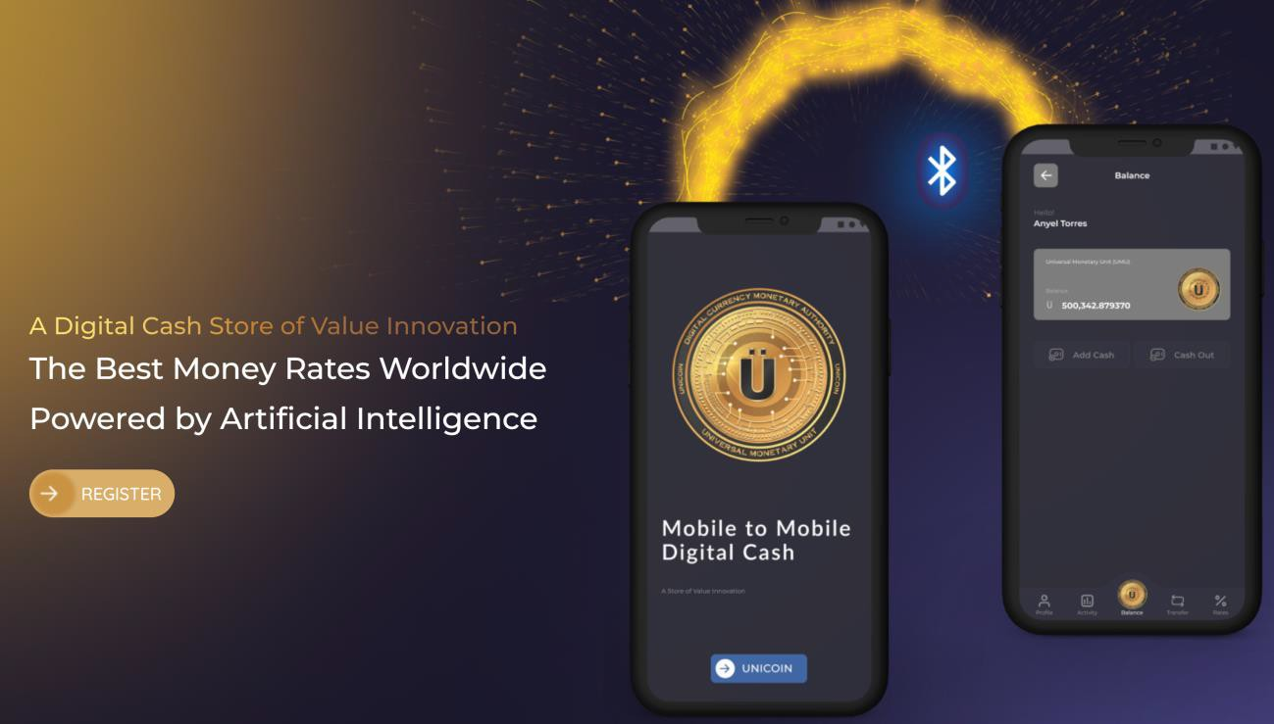
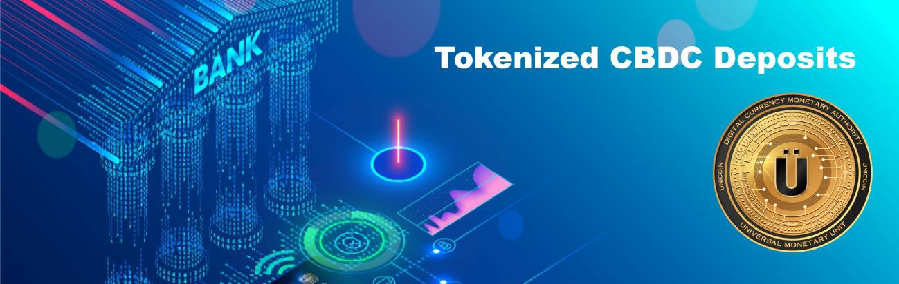
米国の巻き返し？ IMFのデジタル通貨UniCoin

Slide 6
Global Debt（世界債務）
3,000兆㌦
40京円
1971ー2030：750倍
1971ー2021：75倍
300兆㌦
4京円
100兆㌦
1京3,000兆円
4兆㌦
530兆円
1971
2000
2021
2025－2030
ニクソンショック：米ドル紙幣と金との兌換停止
未払いでデリバティブ2,000兆㌦（26京円）

Slide 7
BRICS概況

Slide 8
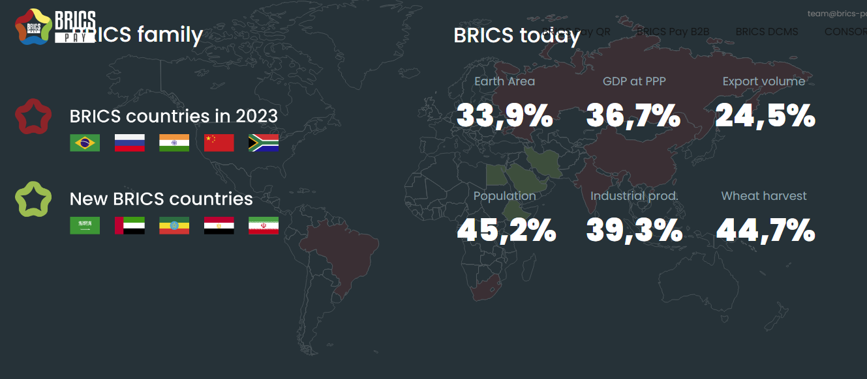
BRICSの現況
脱工業化／脱炭素化するG7とは異なる、実態経済／コモディティ生産を主体とするBRICS
https://brics-pay.com/

Slide 9

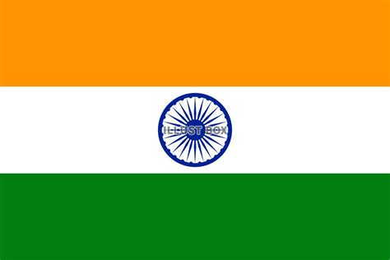

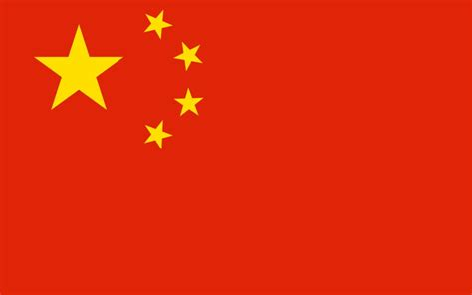











新枢軸：BRICS
南アフリカ
インド
ロシア
中国
ブラジル
南米共通通貨Sur
エジプト
トルコ
イラン
サウジアラビア
インドネシア
メキシコ
ベネゼエラ
アルゼンチン
国交正常化合意
2023年3月11日
友好
トルコ軍派遣
カタール
アラブ首長国連邦

Slide 10


ハイブリッド戦争＠基軸通貨ドルの地域通貨化
ロシアは、米国の「力の源泉＠通貨覇権」を弱体化する戦略を実行
米国の政治・経済力は基軸通貨ドルにあり
強大な軍事力と技術開発力の根源もドル
ドルの地域通貨化は米国の軍事力を低下させる
資源・エネルギー産出国による「実物経済の経済圏」

Slide 11
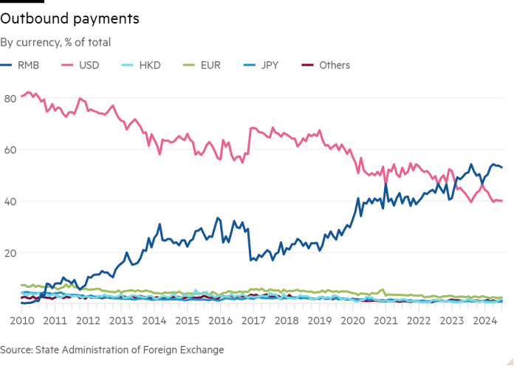
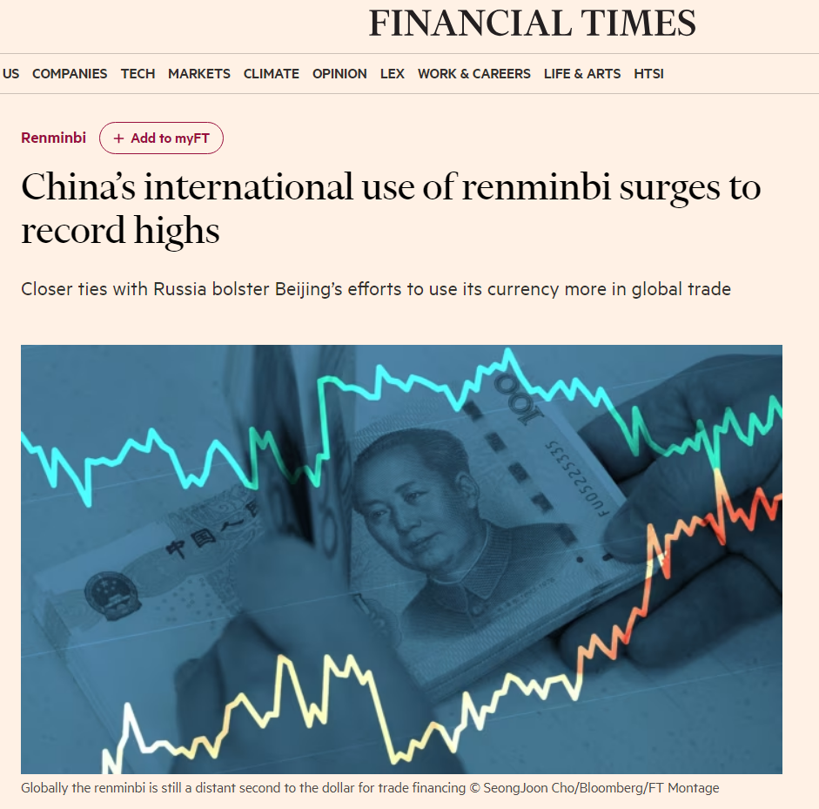
人民元建て決済がドル決済を超えた＠基軸通貨ドルの行方
China’s International use of renminbi surges to record highs
中国のインバウンドおよびアウトバウンド取引の53%が中国の通貨を使用しており、2021年の同月の約40%から増加。
https://www.ft.com/content/ae08b6ed-d323-4a95-a687-0172a98857f4

Slide 12
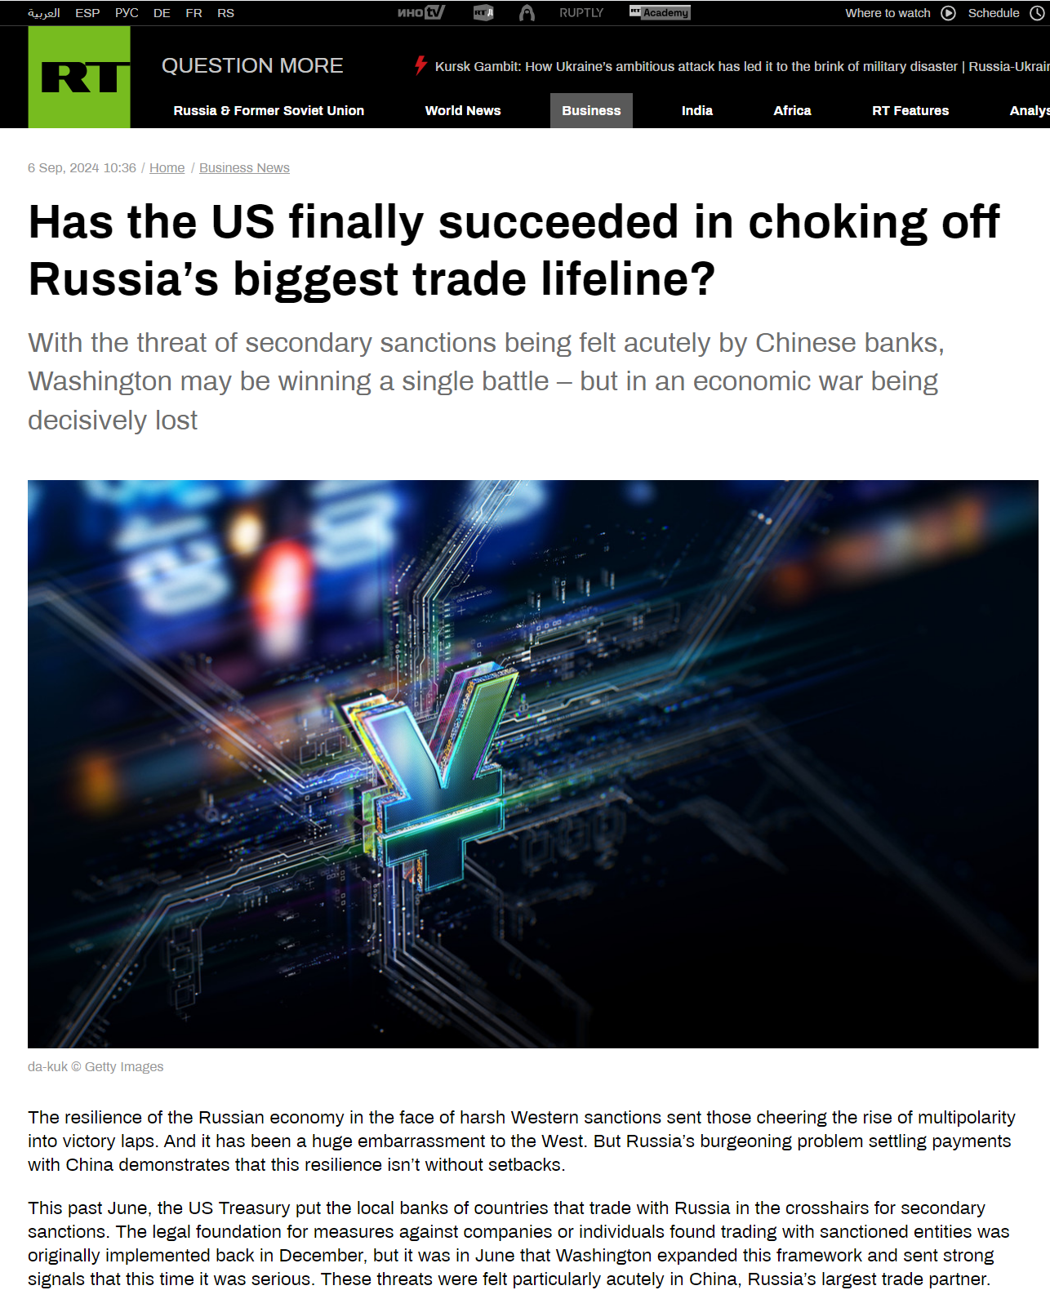
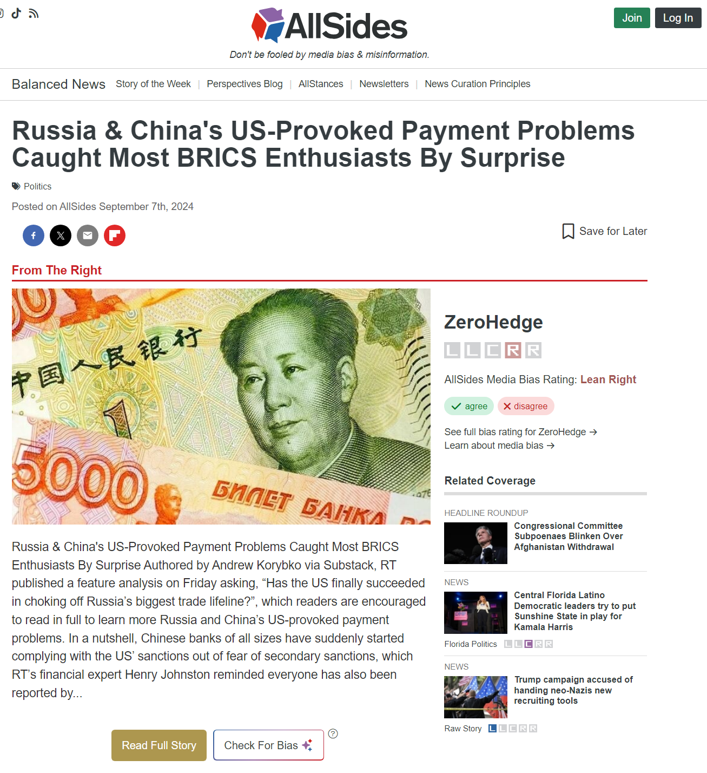
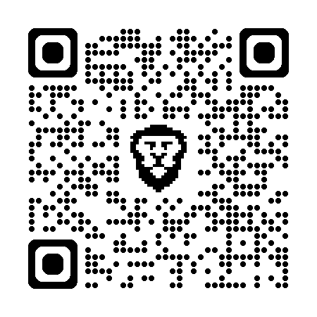
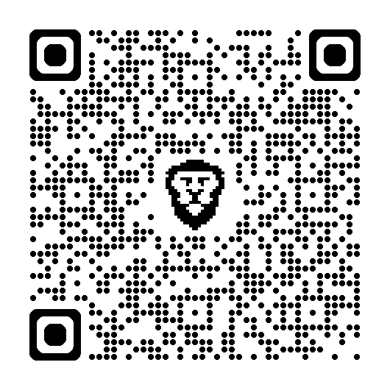
中国＝ロシアの貿易決済問題
https://www.rt.com/business/603586-russia-china-us-sanctions-payments/
https://www.allsides.com/news/2024-09-07-2215/politics-russia-chinas-us-provoked-payment-problems-caught-most-brics

Slide 13
BRICS Pay

Slide 14
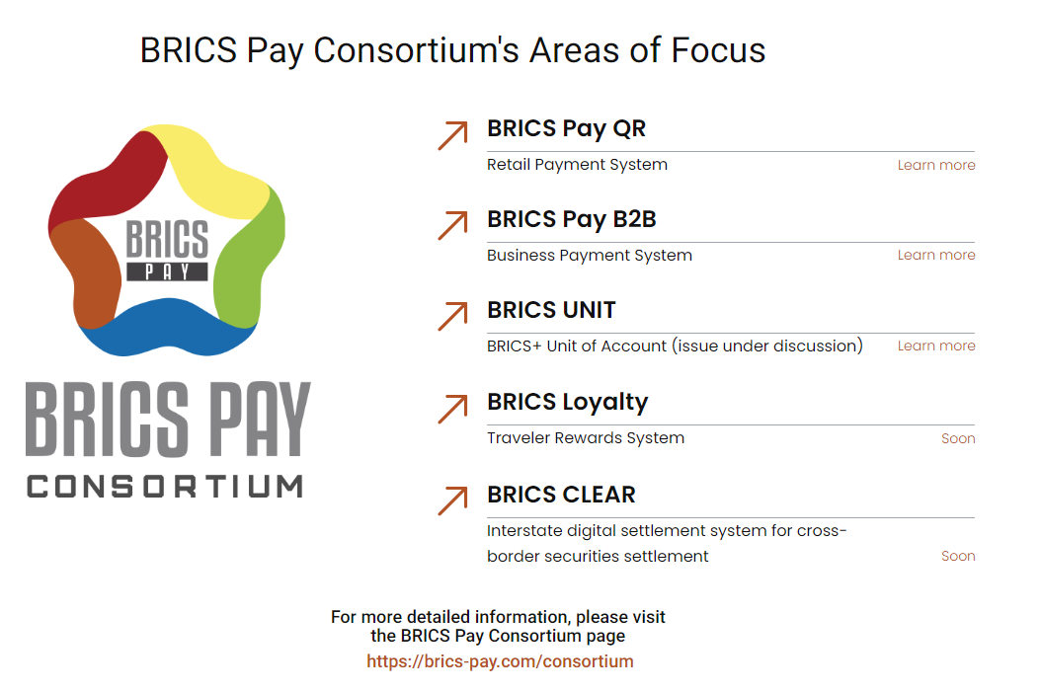
BRICS PAY コンソーシアム

Slide 15
BRICS PAY 特徴
国境を越えた取引:
BRICS Payを使用すると、企業や個人はBRICS加盟国間の国境を越えて支払いを送受信可能。
現地通貨決済:
BRICS Payトランザクションは、送信者と受信者の現地通貨で決済されるため、通貨換算と関連する手数料は不要。
金融メッセージング:
非対称暗号化を備えた独立した分散システム。SWIFT、CIPS、SPFSとのメッセージング互換性。
メッセージ変換:
異なる形式間での支払いメッセージ変換。相互運用性システム。
BRICS CBDC:
加盟国間のデジタル通貨決済。レート計算、清算に関する詳細設計は検討・開発。

Slide 16

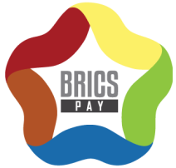
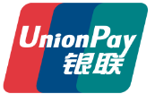







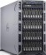



























GEOGRAPHICAL LAYOUT OF SETTLEMENTS THROUGH THE NEW INTERNATIONAL PAYMENT SYSTEM (NIPS)
BRICS PAY 特徴
Banks
Banks
Asia plus
Asia plus
ROUTER CLOUD
EAEС-plus
Belarus
Armenia
Africa plus
Banks
Banks
Latin America plus
Banks

Slide 17
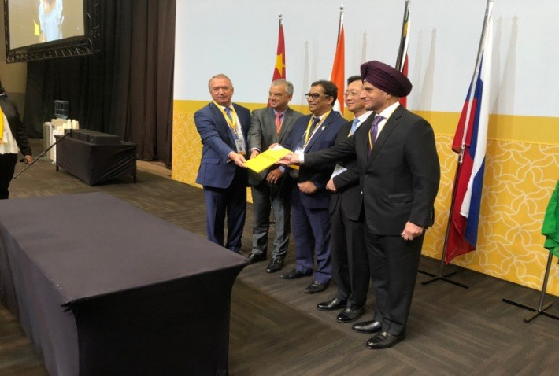
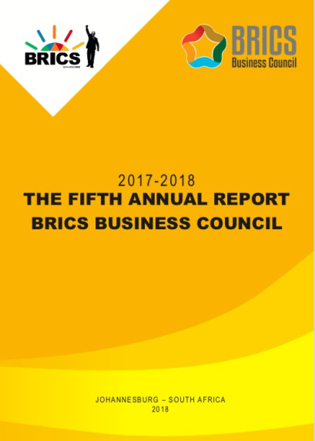
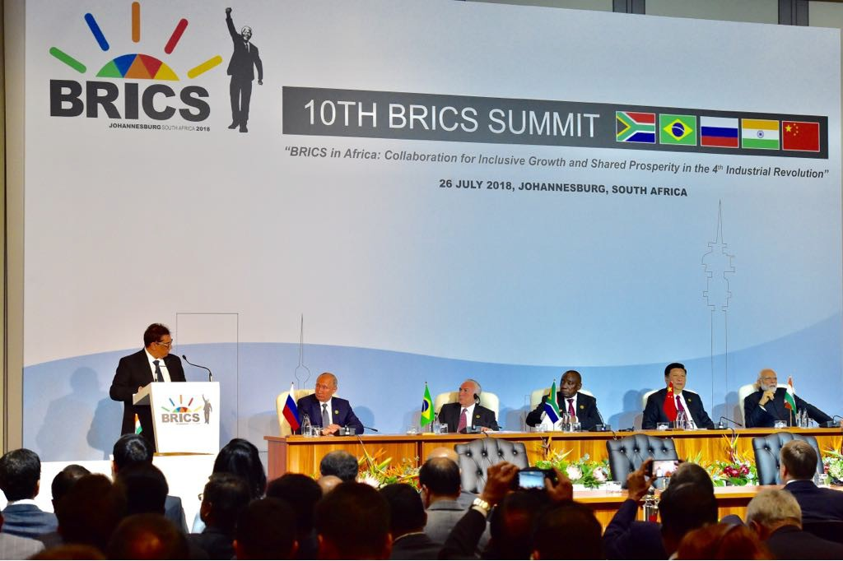
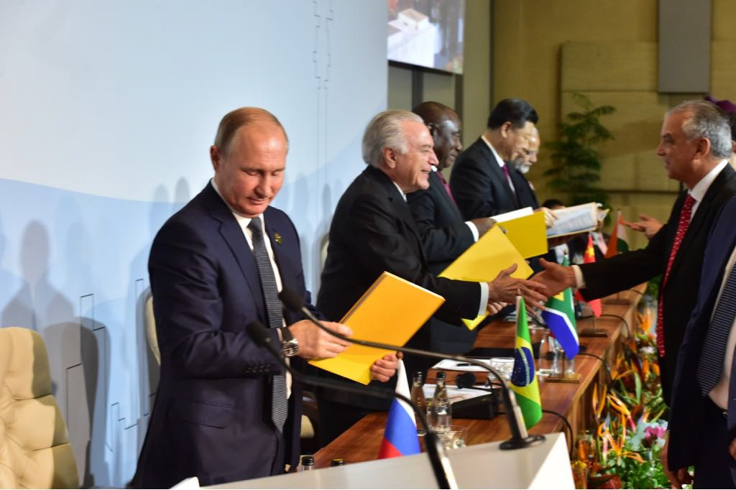
NIPS PROJECT IN THE FIFTH ANNUAL OF THE BRICS BUSINESS COUNCIL
BRICS PAY 特徴
The development of the New International Payment System Project (NIPS) was highlighted by the heads of the BRICS Business Council national chapters among the priority items of common interest, where the progress has been achieved.
NIPS initiative has been championed by the Council alongside a few others at the presentation of the Annual Report to the BRICS leaders at the 10th Summit

Slide 18



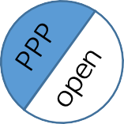
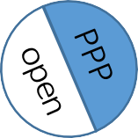


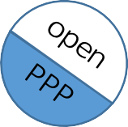
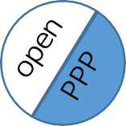



PROPOSED DISTRIBUTED ROUTER STRUCTURE
BRICS PAY 特徴
NIPS
ROUTER CLOUD
NUA
New Unit of Account
open PPP

Slide 19




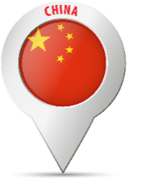









SDR BASKET AND THE NEW UNIT OF ACCOUNT
BRICS PAY 特徴
SDR BASKET
TENTATIVE BASKET OF THE NEW UNIT OF ACCOUNT (NUA)
(the exchange rate will be calculated in real time)
€30,93%
Ұ10,92
$37,73%
₽1%
%
€30,93%
NUA
Ұ10,92%
£8,09%
¥8,33%
£8,09%
¥8,33%
$41,73%
R1
R$1%
₹1%
%
The Special Drawing Rights (SDR) basket may be taken for a basis
The basket of the New Unit of Account (NUA) can include national currencies of all the BRICS countries

Slide 20
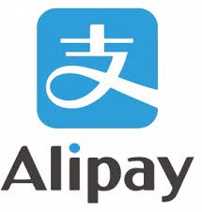




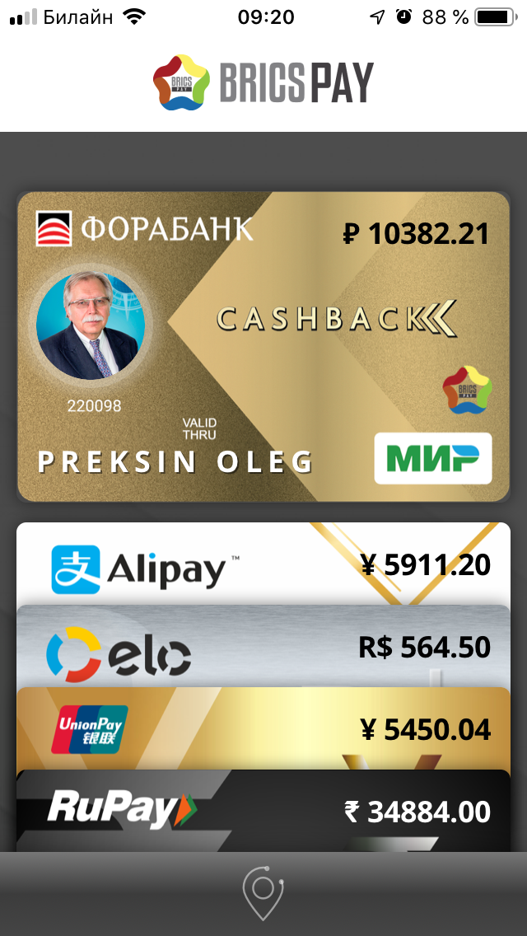
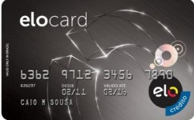
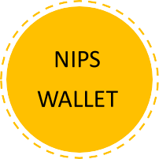

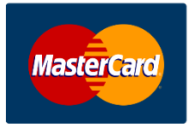
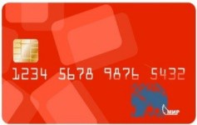
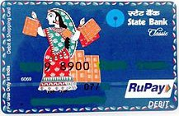
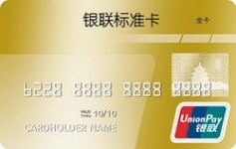


BRICS PAY 特徴
EXEMPLARY CONTENTS OF THE E-WALLET FOR USE IN NIPS- BRICS PAY TRANSACTIONS

Slide 21

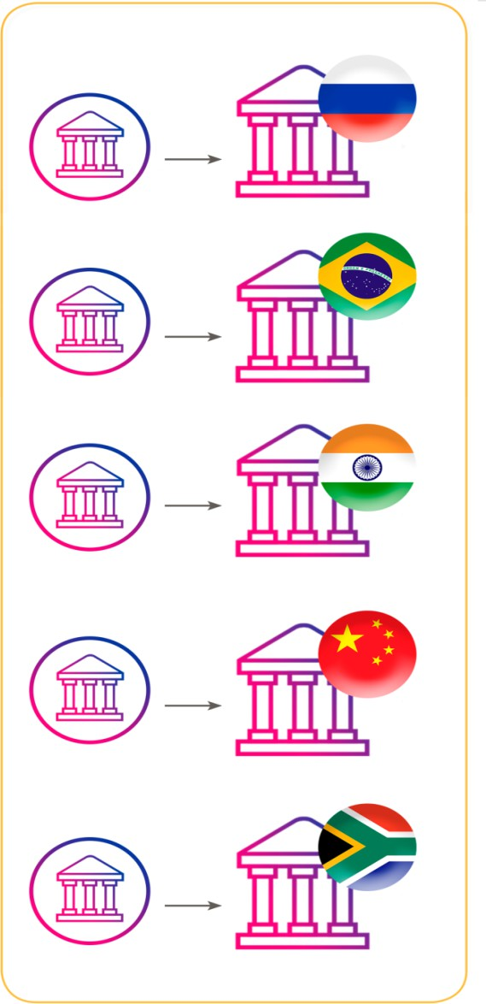
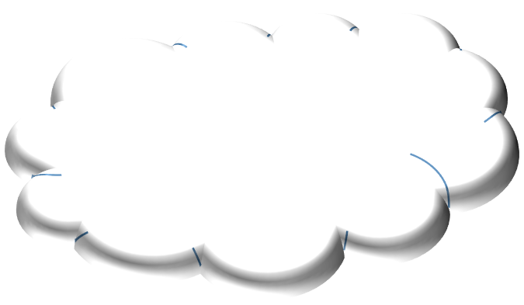



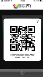






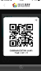

NIPS BRICS PAY SYSTEM MAIN COMPONENTS
BRICS PAY 特徴
NIPS Processing infrastructure
Anchor (clearing) banks and partner financial
institutes of BRICS countries
Private users and point of sales
ROUTER
NIPS
Brazil
ROUTER
NIPS
Republic of South Africa
ROUTER
NIPS
India
ROUTER ROUTER
NIPS NIPS
Russia China
RETAIL SEGMENT
Private users and point of sales
Distributed Processing Centers

Slide 22
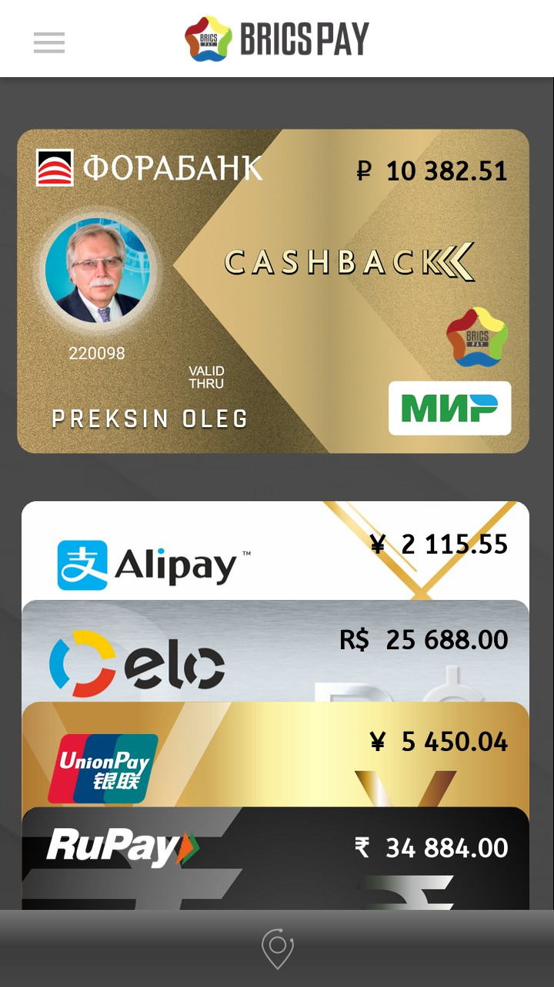





SAMPLE PILOT TRANSACTION: A TOURIST FROM ONE BRICS COUNTRY MAKES A PURCHASE IN ANOTHER
BRICS PAY 特徴
Tourist
(Private NIPS User)
Processing Center in the Country of Destination
Merchant (Point of Sale)
National Processing Center
1
Tourist’s Home Bank
2
2
1
ROUTER
NIPS
3
Partner Bank in the Country of Destination
Sequence of actions
and their refection
in mutual settlements
Information inquiries:
Private user’s (Tourist’s) ID and transaction data
Financial flows

Slide 23
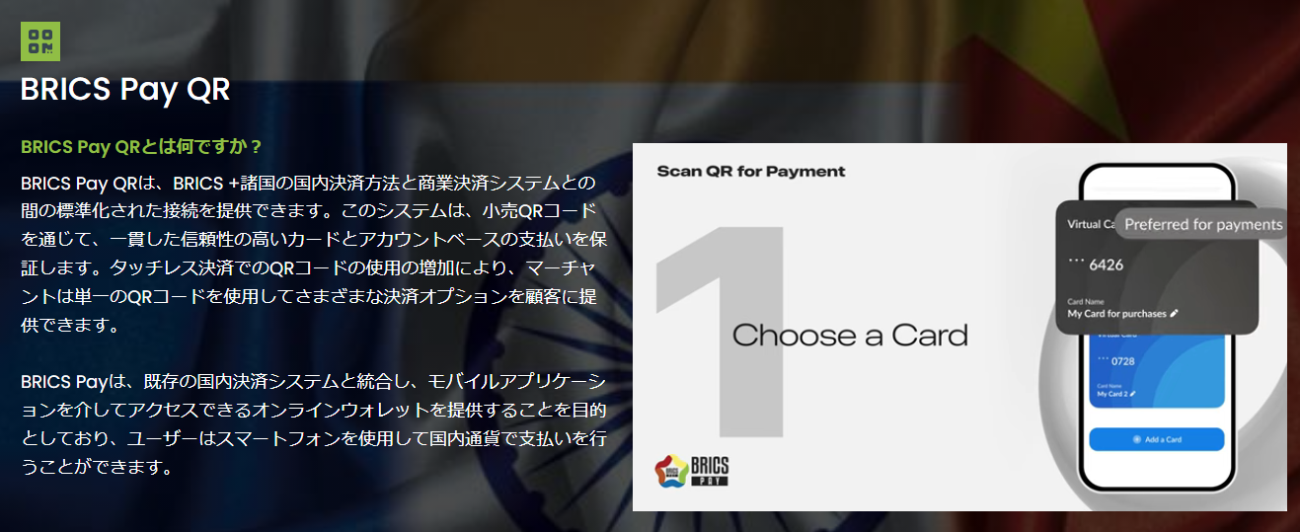
BRICS Pay QR

Slide 24
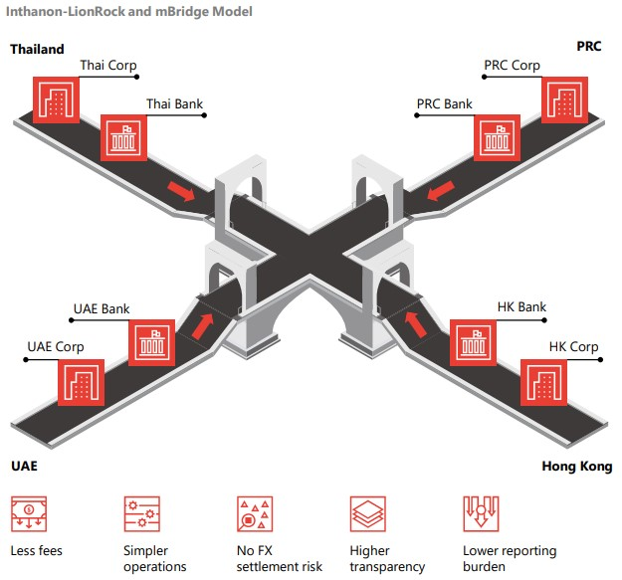
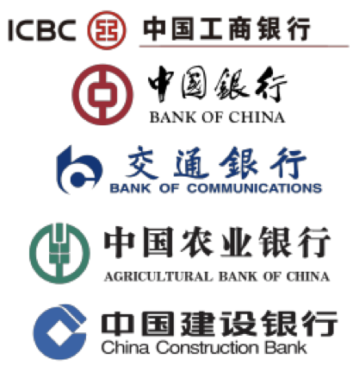
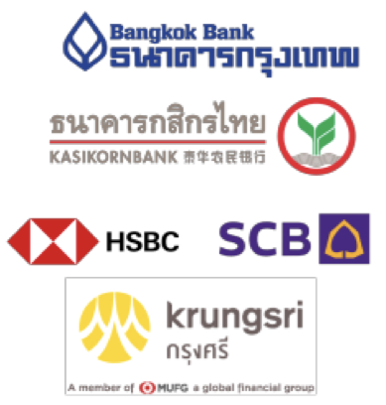



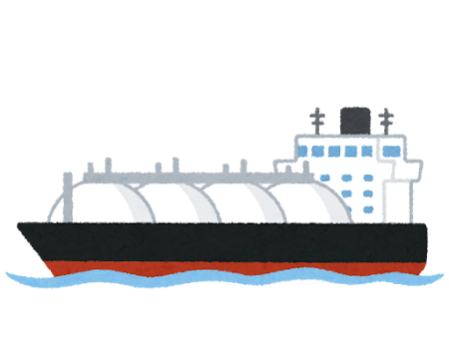
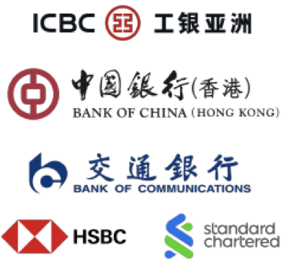

２１世紀のグレートゲーム＠BRICSブリッジ
BRICSブリッジは、中央銀行デジタル通貨（CBDC）やデジタル化された金融資産を使用して国境を越えた決済を実行するISO20022規格に準拠したプラットフォーム。
北極海航路
物流
物流
南北輸送回廊

Slide 25

ありがとうございました。
当レポートに掲載されているあらゆる内容は無断転載・複製を禁じます。
当レポートは信頼できると思われる情報ソースから入手した情報・データに基づき作成していますが、当社はその正確性、完全性、信頼性等を保証するものではありません。当レポートは執筆者の見解に基づき作成されたものであり、当社及び三井物産グループの統一的な見解を示すものではありません。また、当レポートのご利用により、直接的あるいは間接的な不利益・損害が発生したとしても、当社及び三井物産グループは一切責任を負いません。レポートに掲載された内容は予告なしに変更することがあります。

Slide 26
Backup Slide

Slide 27
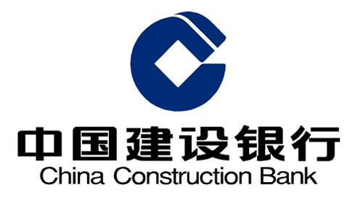




The e-CNY’s Two-Tier Operating System
People’s Bank of China (PBOC)
Issuance
中国人民銀行
e-CNY Issuance
100% Reserve
e-CNY Withdraeal
Putting into
Circulation
Operating Institutions
Exchange
Transfer
Between
Banks
Commeracial
Bnak
Transfer
Between
Banks
Circulation
e-CNY Ecchange
e-CNY Deposit/Withdrawal
Payment Service Providers
Transaction
Personal/Corporate
Disital Wallet
Payments/Transactions
Tencent
Ant Group
China
Unicorn
China
Mobile
China
Telecom
出所: Adapted from figure1.1in Bai Liang 柏亮, ed., Introduction to the e-CNY (2): Features,Applications and Industry Overview 数字人民币概论(二): 特征、应用与产业图景, 01Blockchain,01Caijing, and Chinese Institute of Digital Assets 零壹财经零壹智库数字资产研究院 eds., 2021, 2,https://pdf.dfcfw.com/pdf/H3_AP202103081469576388_1.pdf

Slide 28
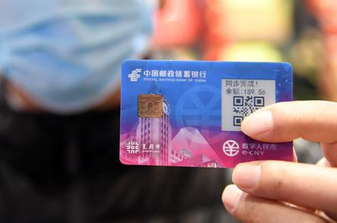
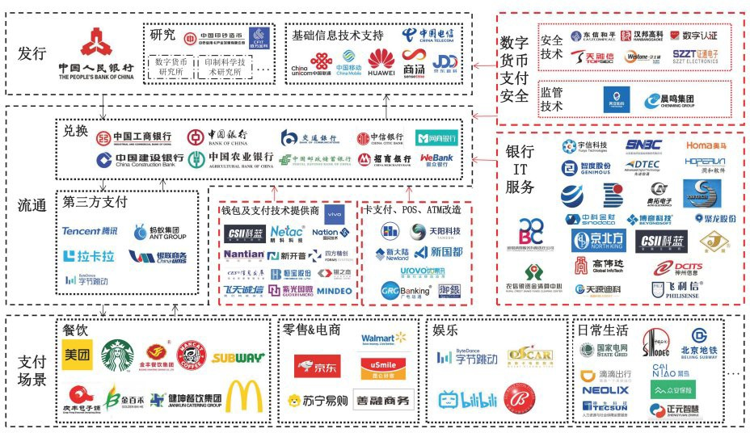




デジタル人民元
图：数字人民币潜在产业图景
图 ：数字人民币可视卡硬钱包
图源：新华社
表：数字人民币红包试点情况
资料来源：01 区块链根据公开资料整理
图：数字人民币 APP 注册使用方法
图源：i 深圳
图源：01区块链根据公开资料整理制作
图：“扫一扫”支付
图源：中国人民银行

Slide 29

中国の中東湾岸諸国との多面的協力体制構築
更なる原油輸入
LNGも大量購入
サウジアラビア
アラブ首長国連邦 （UAE）
バーレーン
オマーン
カタール
クウェート
イラン
中国
石油・LNG設備への投資（川上～川下）
人民元決済
金兌換
金
金
金
CBDC為替スワップ
上海石油天然汽交易中心
SHPGXは、湾岸諸国からのLNG輸入を人民元での決済を完了（2023.3.28）

Slide 30



サウジアラムコ 中国東北部に石油精製・石化コンプレックス建設
サウジアラビアの国営石油会社サウジアラムコは２６日、中国国営企業２社との合弁会社が中国の遼寧省盤錦市に精製・石油化学コンビナートを建設すると発表した。２０２６年のフル稼働開始を目指す。
建設コストは１００億ドルの見込み。アラムコが中国で大規模な精製・石化コンビナートに投資するのは２件目。精製能力が日量３０万バレルで、エチレンとパラキシレンの年間生産能力はそれぞれ１６５万トンと２００万トン。当局からの承認を得て、今年第２・四半期に建設を開始する。
合弁会社の出資比率は中国兵器工業集団が５１％、アラムコが３０％、遼寧省政府傘下の複合企業が１９％。サウジアラムコは、栄盛石化に出資する。同社の発行済み株式の10%を取得。出資額は246億人民元（約4600億円）。
写真はイメージです。東洋経済オンライン

Slide 31

インド準備銀行 ルピー国際決済システム導入
インド準備銀行は、ルピー国際決済システム導入を発表（２０２２．７．１１）
インド最大のセメント会社ウルトラテックはロシアのシベリア石炭エネルギー会社（SUEK）から15万7000トンの石炭を購入し、極東の港から出荷。2022年6月5日付の請求代金は約1億7200万元（約36億円）。
取引を手配したのはSUEKのドバイ部門で、他の企業も元建てでロシア産石炭を発注。
ルピーでの国際決済が可能となれば、上記のような人民元建てからルピーに代わる。

Slide 32

インド・ルピーとアラブ首長国連邦ディーラム
https://thecradle.co/article-view/22056/india-uae-seek-rupee-dirham-trade-deal-report

Slide 33


インド・ルピーによる貿易決済
Special Rupee Vostro Accounts
(SRVA)
ロシア
シンガポール
スリランカ
ボツワナ
フィジー
ドイツ
ガイアナ
イスラエル
ケニア
マレーシア
モーリシャス
ミャンマー
ニュージーランド
オマーン
セーシェル
タンザニア
ウガンダ
イギリス
ドルを介せずに
インドルピーで決済
※SRVAに関しては、特別ルピー Vostro アカウント (SRVA) - IAS 試験 (iasexam.com) を参照。

Slide 34

マレーシア インドとの自国通貨による決済、脱ドル促進「アジア基金」
マレーシア対外貿易開発公社（MATRADE）は、中国向けに24億4000万リンギ（5億5530万ドル）規模の輸出の可能性を確保したと発表。マレーシアから中国へパーム油、食品・飲料、ドリアン、鉄製品など輸出可能性。
マレーシア
24億4０００万リンギ
（３８６億４０００万ドル）
推計１７００億７０００万リンギ
（３８６億４０００万ドル）
栄盛化石（中国）はマレーシア南部の石油化学精製施設に８００億リンギ投資。
吉利汽車（中国）は、自動車に２０億リンギを投資、最大３２０億リンギまで増加。

Slide 35


ロシア＝イランの金融連携
イランの銀行はもはや SWIFT を必要としない＠CBI テヘラン2月20日(MNA)
ロシアのすべての銀行と多くの銀行がイランの金融通信システムに接続されており、ワールドワイド・インターバンク・金融・テレコミュニケーション(SWIFT)の必要性を排除している。イラン中央銀行デプ総裁談。

Slide 36


ASEAN現地通貨決済枠組み
東南アジア諸国連合ASEANは、ASEAN経済共同体（AEC）における経済・金融統合に通貨決済枠組み（Local Curency Settlement Framework:LCSF）を推進。
貿易や直接投資、サービス取引で地場通貨を利用することで、ドル、ユーロ、円などの主要通貨の変動にともなう為替リスクを軽減することが目的。
2023年3月28日から、ASEAN財務大臣と 中央銀行総裁の公式会議がインドネシアで開催。
金融取引における米ドル、ユーロ、円、英ポンドへの依存度を下げ、現地通貨建て決済への移行に向けた議論。
インドネシア、マレーシア、シンガポール、フィリピン、タイの間でこのような協力に関する合意に達しました。
ASEAN財務大臣と中央銀行は米ドル、ユーロ、円の廃止を検討し、インドネシアはビザとマスターカードの段階的廃止を要求 (aseanbriefing.com)

Slide 37
Silver vs Gold Price (London, $/oz) and Key Events in 2022- 2023
「金」価格が高騰し、「銀」 の需要が過去最高を記録
*
Gold:Silver Ratio US$/oz
120 50
Silver Price, US$/oz
Gold Price, US$/oz
100
Fed announces
first rate rise since 2018 amid surging inflation
Fed raises rates by
0.75 points for second month in a row
Fed raises rates by
0.25 points
Fed raises rates by
0.25 points
40
FOMC Meeting
FOMC Minutes
Gold Price US$ Spot
Silver Price London, US$/oz
Global stocks record longest weekly
losing streak since 2008 crisis
Fed raises rates
by 0.75 points
Fed raises rates by
0.75 points for third month in a row
Fed raises rates by
0.75 points for fourth month in a row
US CPI rose at 6.4 % in January y/y
a smaller decline than expected
Hawkish comments from the Fed imply further
rate hikes, sending US and Asia markets tumbling
80
32
German government
removes the margin tax treatment that had applied to non-EU silver bullion coins
2,100
30
Net managed money silver
positions on the CME falls to a net short for the
first time since June 2019
60
31
2,050
20
30
US inflation passes
7% in fastest pace in 40 years
40
Nasdaq index marks worst
monthly drop since
2008 financial crisis
US inflation hit 9.1%
in June, a fresh 40-year high
US Speaker of the House Nancy Pelosi arrives in
Taiwan as China ratchets up military activity
Bank of England intervenes
to buy bonds as pound plummets
Fed Chair Powell hints smaller
interest rate increases likely and could start in December
Bank of England ups
interest rates by
0.5 points to 4%
2,000
20
10
29
LMC Automotive revise
2022 light duty production down from 82M to 80M
1,950
28
0
0
Dow Jones hits new
all-time high of 36,585 points
US Senate passes a bill to provide
$52bn in subsidies and tax credits
to US semiconductor chipmakers
1,900
1970 1980 1990 2000 2010 2020
27
Silver Prices & Gold:Silver Ratio
26
US CPI cools to
to lowest level since January
1,850
Gold:Silver Ratio
Silver Price
25
Gold: silver ratio goes
up to 95.3, the highest level since March 1991
1,800
* Quarterly averages Source: Bloomberg
Vladimir Putin orders start
of ‘military operation’ in eastern Ukraine
24
German Chancellor Olaf Scholz
calls the invasion of Ukraine
a ‘Zeitenwende’ (watershed) moment and pledges to send weapons to Ukraine
1,750
Gold, Silver & Copper Prices
23
1,700
22
China exits zero
COVID policy
Index, 3rd January 2022 =100
21
3-month LME copper
price reaches all-time high of $10,845/t
Silver managed money net
long position falls by more than 71 Moz in a week
1,650
120
Brent oil price hits to a
new all-time high of $139
Indian ytd silver imports
by end-October reached 288Moz, a record high
Silicon Valley Bank collapses
after failing to raise capital
110
20
LME suspends nickel trading
after prices top $100,000
Credit Suisse given emergency funding
of $54bn from the Swiss Central Bank
1,600
Shanghai under partial
lockdown as Omicron emerges
Shanghai under full lockdown
Santacruz Silver Mining acquires
Glencore’s silver and zinc
19
producing assets in Bolivia
China’s solar module exports
jump 74% y/y in H1.22
1,550
100
18
Kinross suspends
operations at Kupol
ECB raises rates by
75 basis points
IEA updates net zero
roadmap in light of energy crisis
1,500
90
17
The US Solar Energy Project
Consortium announces
$6bn of investment
Indian bullion market
trades at premium of $1.01/oz,
its highest since March 2020
India raises import duty
on silver from 11% to 15%
UBS agrees to buy
Credit Suisse for around $3bbn
EVs’ share of
global car sales doubles to 6%
in 2021
1,450
80
16
NB: Black line indicates daily trading range
Source: Metals Focus, Bloomberg
15
Jan-22
Feb-22
Mar-22
Apr-22
May-22
Jun-22
Jul-22
Aug-22
Sep-22
Oct-22
Nov-22
Dec-22
Jan-23
Feb-23
Mar-23
1,400
70
Jan-22
Jul-22
Jan-23
Gold
Silver
Copper
Source: Bloomberg, Metals Focus

Slide 38
米国の巻き返し？ IMFのデジタル通貨UniCoin

Slide 39
米国の巻き返し？ IMFのデジタル通貨UniCoin

Slide 40



DCMS
Decentralized Cross-border message system

Slide 41









About us
Distributed Ledger Technology Center of St. Petersburg State University
Leading competence center of the National Technology Initiative program for the development of blockchain technology and ecosystem in Russia
2018 9
Found Innovative software
products
19
23 000+
More than graduated studens
Educational programs
The center develops software for finance and logistics, while solving problems related to ensuring technological sovereignty.
О нас говорят и пишут

Slide 42












DCMS as a response to existing challenges
Nodes
Central Node
Data transfer
Centralized system
Distributed leger
The ownerof the system has access to the
transactions of participants (there are precedents)
Transactions of all participants are available only to themselves
Participants may not accept each other's transactions, but it is impossible to disconnect someone from the system
Participants depend from the owner of the system
Participants are forced to pay for each transaction
Transaction fees may apply
and receive only the system participants themselves

Slide 43







DCMS is fundamentally different from SWIFT
The system uses a completely different architecture, differing, among other things, from other decentralized services
There are no fees for sending financial messages
Automatic message routing
for correspondent relationships chains
Possibility of receiving a commission for mediation between participants
DCMS users and transactions blocking by third parties is almost impossible
Recommendation system for routing, helping to reduce settlement balance

Slide 44
Is DCMS a “messenger” or another analogue of SWIFT?
 | DCMS | SWIFT/CIPS/SPFS | Bank client | Ripple/Stellar | «Messenger»
Sanctions Resistance | high | no | no | medium | low
Transaction cost | free | low | free | high | free
Trusted environment | yes | no | yes | no | no
Speed of implementation | high | low | low | low | high
Automatic routing relations | yes | yes | no | yes | no
Capability of integration | high | high | low | high | no
Earning opportunity | yes | no | no | no | no

Slide 45





DCMS builds smart chains to deliver message
If participants for some reason cannot transmit financial messages to a partner, the system automatically builds a route through third parties.
capabilities:
Establishment and accounting of transaction limits by currencies and counterparties
Set currency conversion rates
Build chains of transactions, minimizing mutual settlements between counterparties participating in the system and minimizing trade imbalances
Anonymize chains so that the initial sender and final recipient are not known to all intermediaries in the chain (optional)

Slide 46









DCMS profits
The system is distributed as open source, there is no charge for it, participants only bear the costs of integration with internal IT systems and purchasing server capacity with minimal system requirements
The system does not have a central hub that charges participants for transactions. The commission can be set only by participants for each other at will.
The system does not require any operations on a high transation cost for public blockchain network
The total cost of transmitting financial messages through DCMS is significantly lower than that of existing centralized systems

Slide 47
おしまいです
当レポートに掲載されているあらゆる内容は無断転載・複製を禁じます。
当レポートは信頼できると思われる情報ソースから入手した情報・データに基づき作成していますが、当社はその正確性、完全性、信頼性等を保証するものではありません。当レポートは執筆者の見解に基づき作成されたものであり、当社及び三井物産グループの統一的な見解を示すものではありません。また、当レポートのご利用により、直接的あるいは間接的な不利益・損害が発生したとしても、当社及び三井物産グループは一切責任を負いません。レポートに掲載された内容は予告なしに変更することがあります。

